Slide 1
Урок русского языка в 5 классе
СЛОВОСОЧЕТАНИЕ
Выполнила: Лыскова Светлана Александровна
учитель русского языка и литературы
МКОУ «Крутихинская СОШ»

Slide 2
Проверка усвоения изученного материала
Что такое синтаксис?
Что такое пунктуация?

Slide 3
Цифровой диктант: верны ли мои утверждения?
Да – 1, нет – 0.
Я утверждаю, что:
Синтаксис изучает правила построения словосочетаний, предложений.
В конце предложения можно поставить только точку.
Пунктуация изучает правила постановки знаков препинания.
Точка, восклицательный и вопросительный знаки – знаки завершения.
Текст – это два и больше предложений, связанных между собой только по смыслу.
Между предложениями в тексте существует смысловая и грамматическая связь.

Slide 4
101 101
Проверь себя!

Slide 5
Синтаксический разбор предложения
Девочка гладила кота и наблюдала за воробьем.
Задание: выписать слова, входящие в группу сказуемого задать вопросы от сказуемого.

Slide 6
Сгруппируйте слова и запишите пары слов
Учиться, играть, смотреть, школа, кинофильм, гитара.

Slide 7
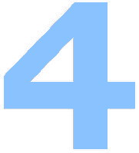
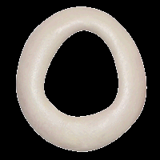
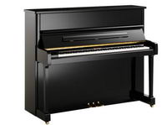
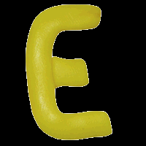
РЕБУС

Slide 8
СЛОВОСОЧЕТАНИЕ

Slide 9
Корзина идей

Slide 10
Словосочетание
слово
– сочетание –
чёт – чётное число (рус.)
чета – два (слав.)
Стр. 61

Slide 11
Стр.62
Чем отличается словосочетание от слова?
Упр. 128
Упр.129

Slide 12
Самостоятельная работа
Записать предложение
Издавна русские крестьяне сажали ветвистую рябину около дома.
Выписать все возможные словосочетания.

Slide 13
Проверь себя!
Русские крестьяне - прил. + сущ (Х) Сажали рябину - гл.(Х) + сущ. Сажали издавна - гл.(Х) + нареч. Сажали около дома - гл.(Х)+ сущ. Ветвистую рябину - прил. + сущ. (Х)

Slide 14
Отгадай загадки!
Я изучаю связи слов
И знаю их предназначение.
Я вам всегда помочь готов
Из слов построить предложение.
Ответ: синтаксис

Slide 15
В нем ходят парою слова,
Но не равны у них права.
Ответ: словосочетание

Slide 16
Домашнее задание
п. 26, стр.61-62 учебника, упр.132.

Slide 17
Спасибо за внимание!

